Slide 1
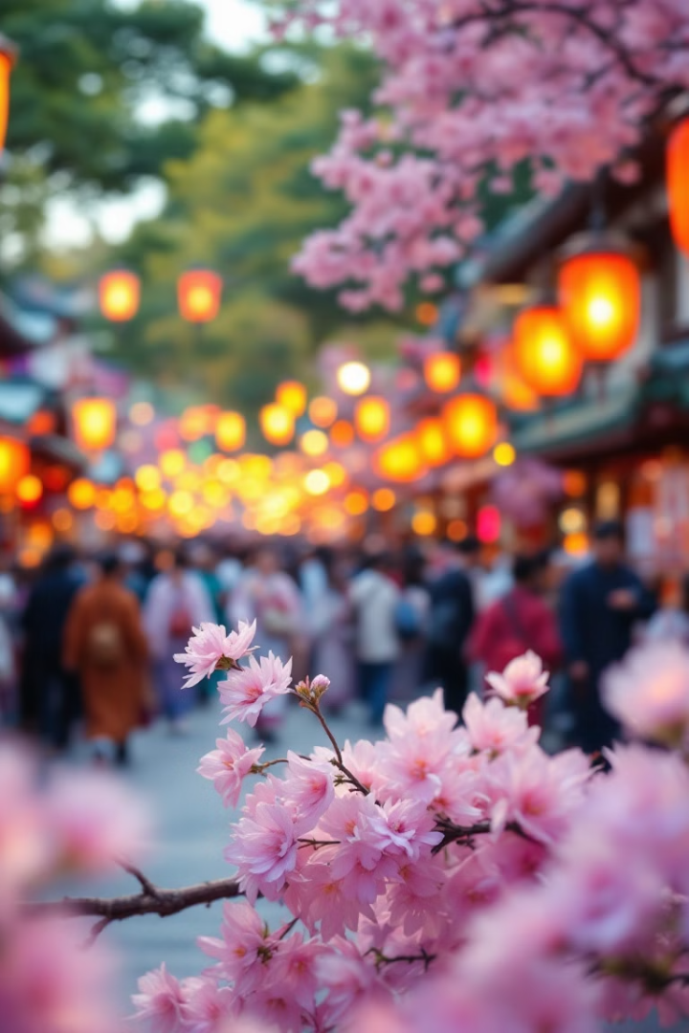
여러가지 일본의 축제
일본은 사계절 아름다운 자연과 풍부한 문화를 자랑하는 나라입니다. 특히 다양한 축제는 일본 문화의 매력을 엿볼 수 있는 좋은 기회를 제공합니다.
일본어일본학과 22418705 김세훈

Slide 2
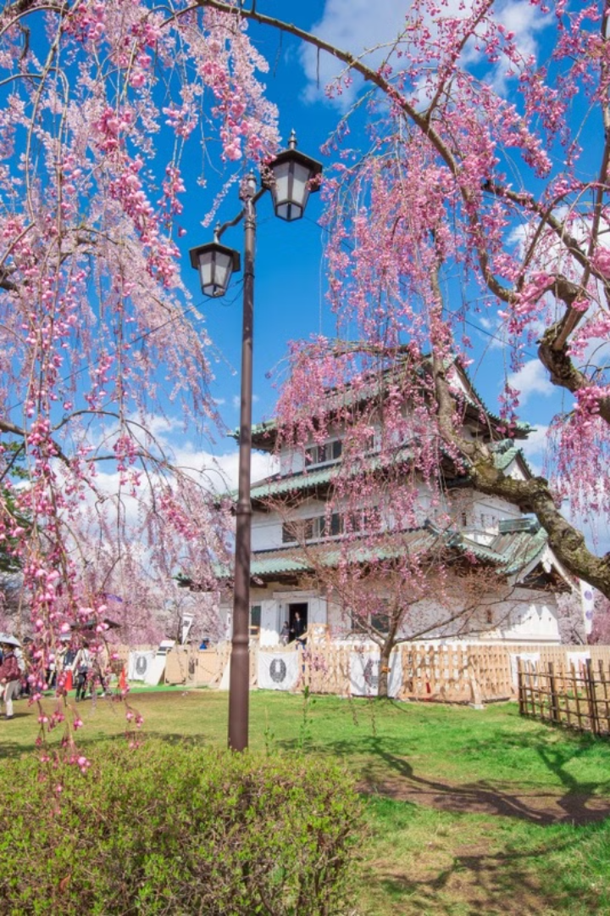
아오모리의 히로사키 벚꽃축제
1
벚꽃 만개
4월 중순에서 5월 초, 히로사키 공원은 2,600여 그루의 벚꽃으로 뒤덮입니다.
2
야간 조명
밤에는 벚꽃에 화려한 조명이 켜져 낮과는 또 다른 아름다움을 선사합니다.
3
벚꽃 축제
축제 기간 동안 다양한 행사가 열리며, 특히 밤에는 벚꽃 터널이 아름다운 조명으로 장식됩니다.

Slide 3
벚꽃 터널과 야간 조명 페스티벌
벚꽃 터널
야간 조명
페스티벌
벚꽃 가지가 아치형으로 연결되어 터널을 이루는 장관은 압도적인 아름다움을 선사합니다.
벚꽃 터널에 다채로운 조명이 더해져 환상적인 분위기를 연출합니다.
벚꽃 축제 기간 동안에는 다양한 음식, 공연, 체험 프로그램이 열립니다.
밤에도 아름다운 벚꽃을 감상하며 특별한 추억을 만들 수 있습니다.
축제 분위기 속에서 즐거움을 더하고 잊지 못할 경험을 선사합니다.
벚꽃 아래를 걸으며 봄의 낭만을 만끽할 수 있습니다.

Slide 4
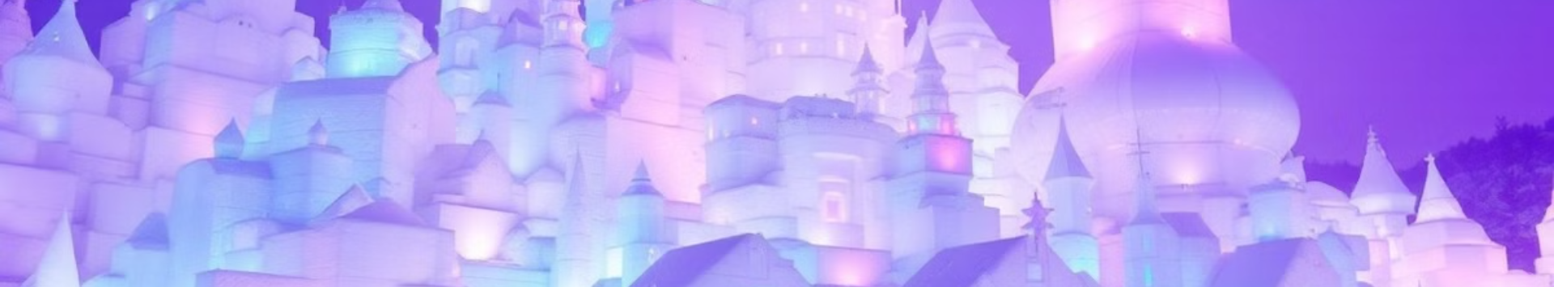
삿포로 눈축제
기간
2월 초
장소
삿포로 오도리 공원, 삿포로 스키장
주요 행사
눈 조각 대회, 눈 미끄럼틀, 눈 축제 퍼레이드

Slide 5
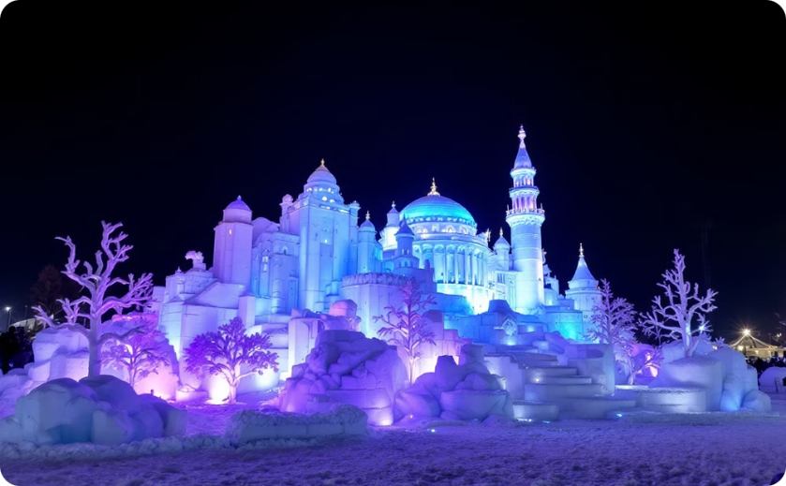

거대 눈 조각상과 불꽃 퍼포먼스
눈 조각
불꽃 퍼포먼스
세계 각국의 예술가들이 참여하여 거대한 눈 조각상을 제작합니다.
눈 축제 마지막 날에는 화려한 불꽃놀이가 펼쳐져 밤하늘을 아름답게 수놓습니다.

Slide 6
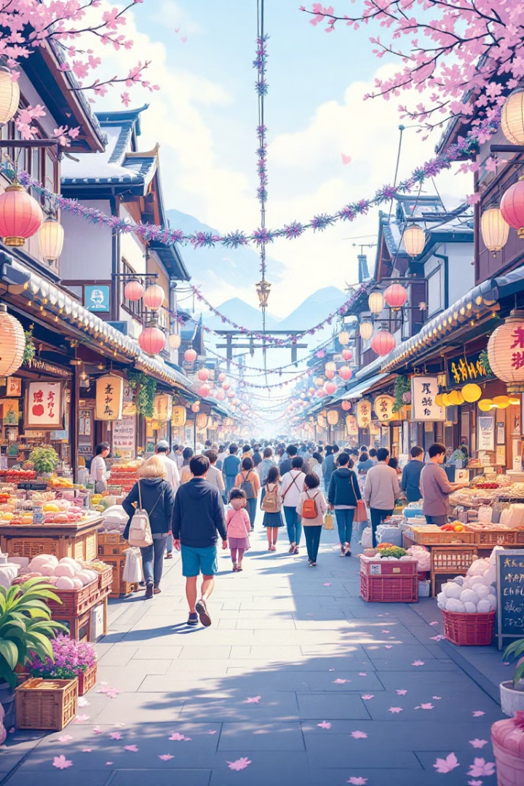



축제를 통한 지역 활성화와 관광 효과
경제 활성화
축제는 지역 경제 활성화에 큰 도움을 줍니다.
관광객 유치
축제는 많은 관광객을 유치하여 지역 관광 산업 발전에 기여합니다.
지역 공동체 활성화
축제는 지역 주민들의 참여를 유도하여 지역 공동체를 활성화시킵니다.

Slide 7
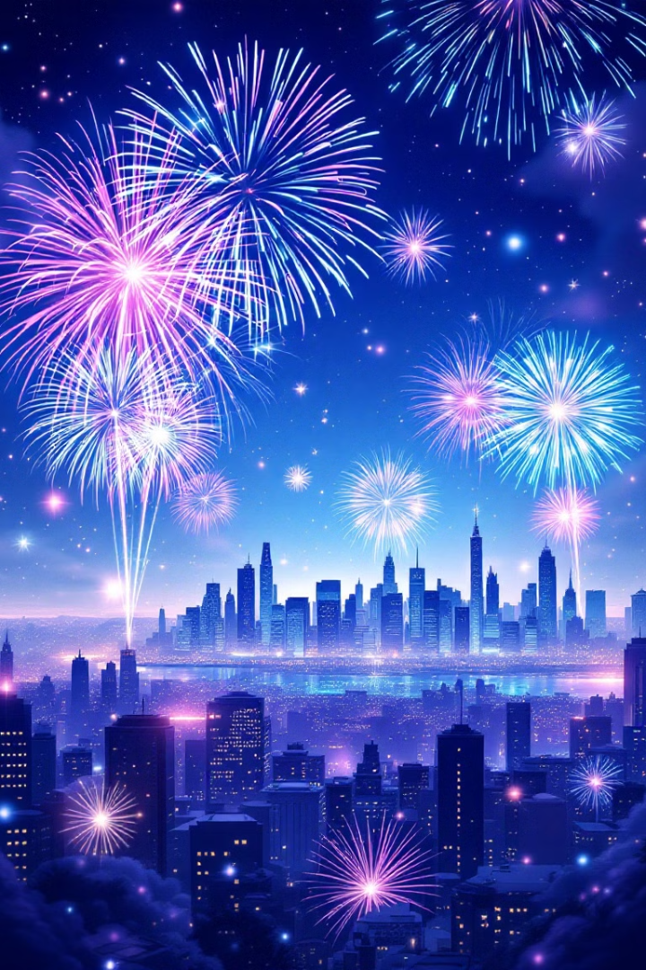
축제의 미래: 더욱 발전하는 일본의 축제
일본의 축제는 끊임없이 변화하고 발전하며, 앞으로도 다양한 형태로 이어질 것입니다.
새로운 시대에 맞춰 더욱 발전하는 일본의 축제를 기대해 봅니다.

